Slide 1




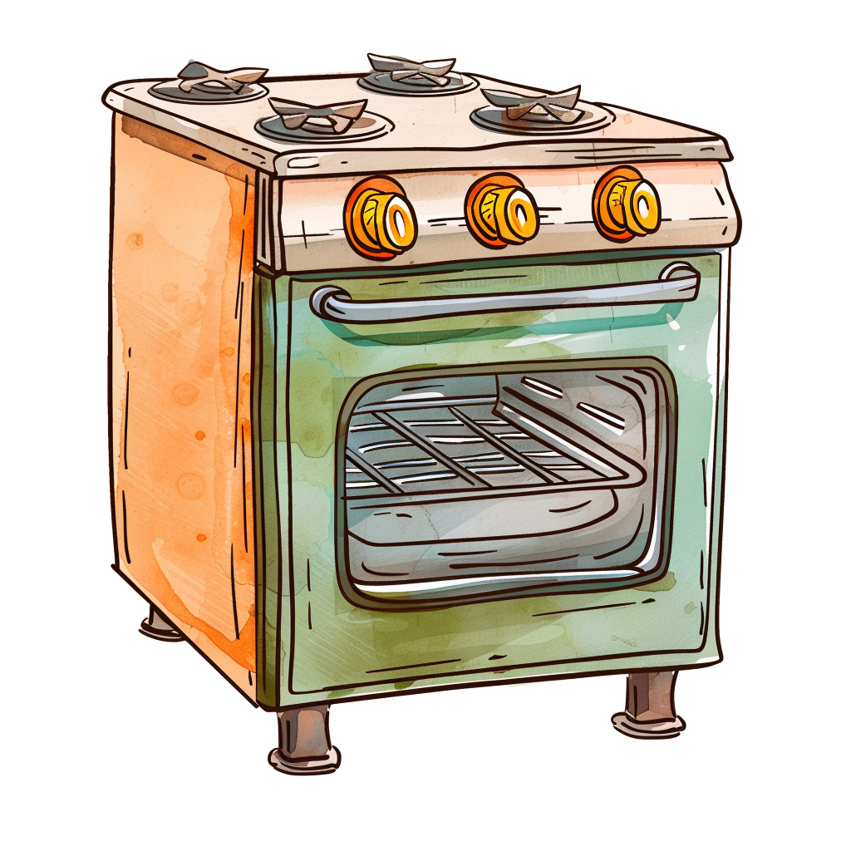










ЧА – ЧА – ЧА казочка про силача
ЧІ – ЧІ – ЧІ пиріжки в печі
ЧІ – ЧІ – ЧІ купили нові м'ячі
Еч-еч-еч, Еч-еч-еч — у Сергія щит та меч.
Чок-чок-чок, Чок-чок-чок — ось веселий павучок
Ичка-ичка-ичка, Ичка-ичка-ичка — ось тобі водичка.

